Slide 1
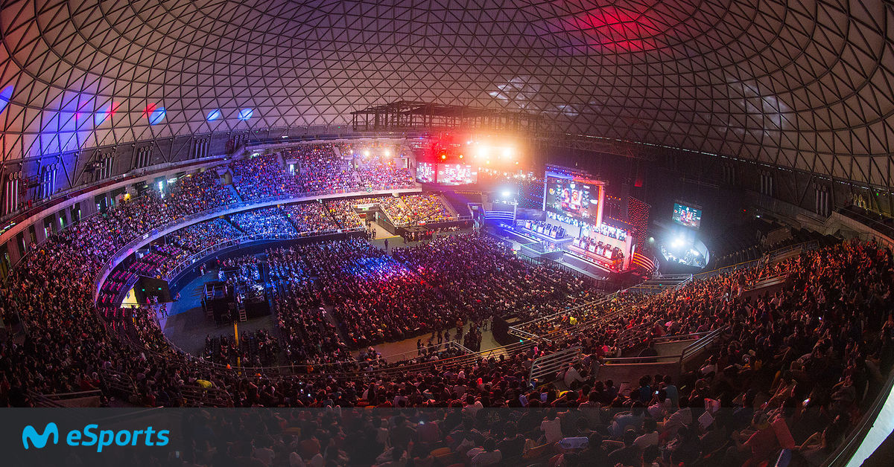
PROYECTO E-ESPORTS
EQUIPO 4 (JULEN, DAMIAN, YERAY Y SERGIO)

Slide 2









APLICACIONES USADAS

Slide 3
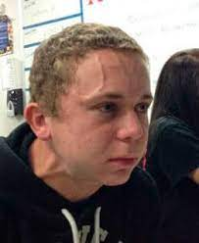
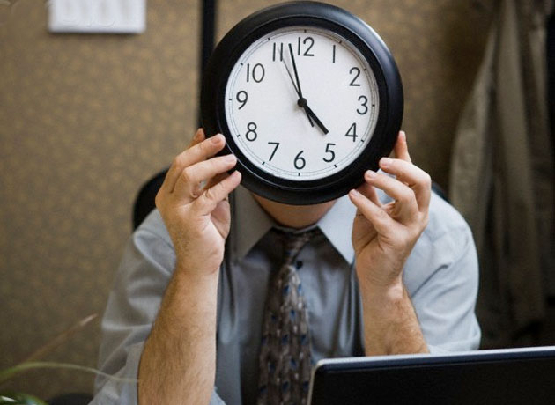
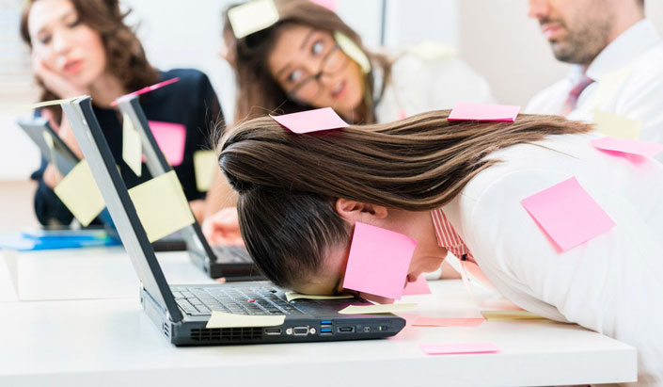
PROBLEMAS
1.- Mala organización del tiempo.
2.- Mal reparto de trabajo.
3.- Malas decisiones (Demasiadas ventanas → Trabajo excesivo
Código mal escrito → Sentencias sql en el controlador
…)

Slide 4
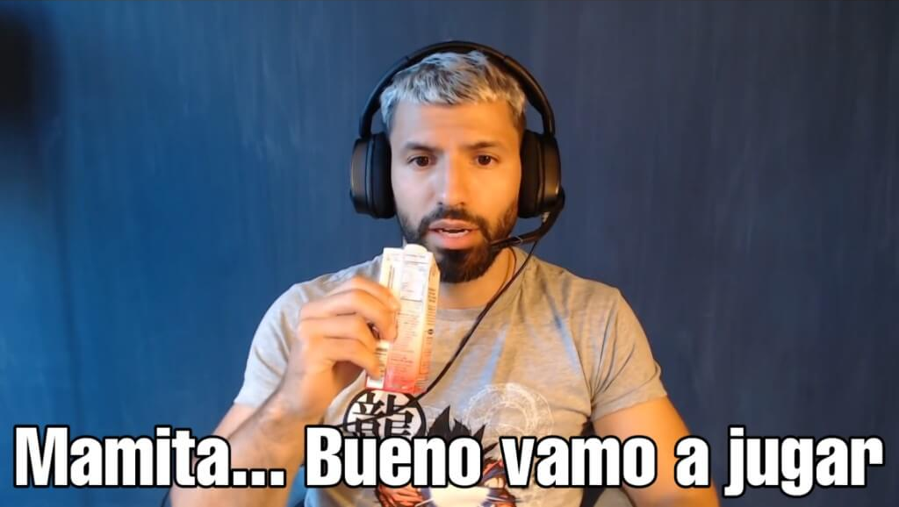
DEMO

Slide 5
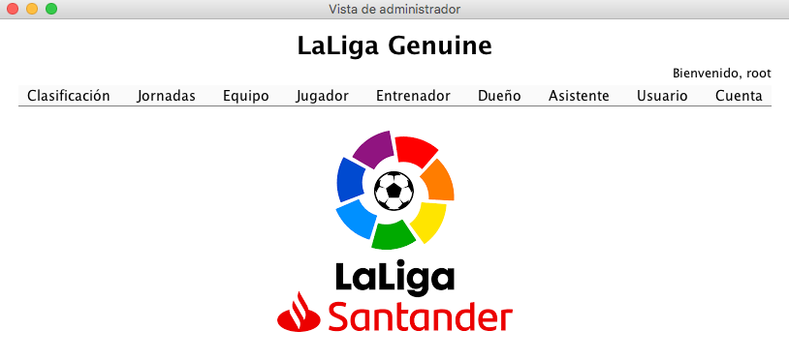
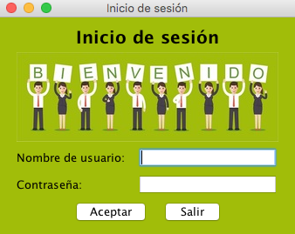
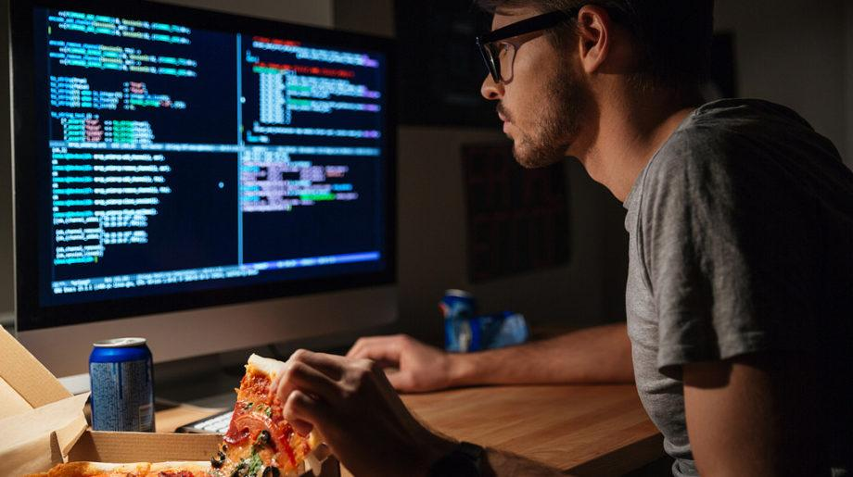
CONCLUSIÓN
Poco tiempo
Especificación de tareas a entregar
Correcciones tardías
Tema adecuado y teoría muy completa

